Slide 1
CONTRAINTELIGENCIA
P A T R I O T I S M O
HONOR LEALTAD VALENTÍA INTEGRIDAD DEBER

Slide 2
¿QUÉ ES LA CONTRAINTELIGENCIA?
Definición:
“Es aquella parte de la actividad de inteligencia cuya finalidad es DETECTAR, LOCALIZAR y NEUTRALIZAR las acciones de inteligencia desarrolladas por otros estados o por personas, organizaciones o grupos extranjeros, o por sus agentes locales, dirigidas contra la seguridad del Estado y la defensa nacional”
Ley N° 19.974 del año 2004.

Slide 3
QUÉ ES LA CONTRAINTELIGENCIA NAVAL
La Contrainteligencia Naval es fundamental para la Institución ya que tiene el propósito de impedir, en tiempo de paz o de guerra, que el adversario u otro elemento hostil, obtenga informaciones sobre la situación propia y del área de operaciones, y materialice actividades que puedan dañar la integridad y condición de operación de los Activos Institucionales.

Slide 4
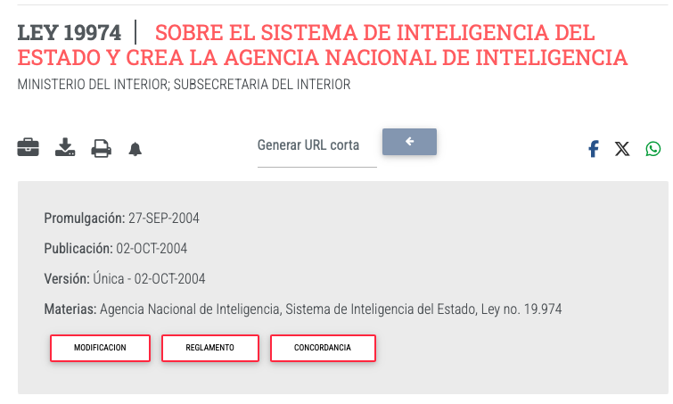
Definición de Contrainteligencia. (Ley N° 19.974).
Contrainteligencia Naval.

Slide 5
MISION C.I. NAVAL al 2024
Con el propósito de contribuir a que la Armada, sus organismos dependientes y los medios navales asignados a otros mandos operen en un estado de normalidad, conservando su integridad y posibilitándolos a actuar sin limitaciones, en el cumplimiento de su misión:
Prevenir, detectar y neutralizar, las acciones de inteligencia y amenazas provenientes de organizaciones contrarias a los intereses institucionales y nacionales.

Slide 6
MISION C.I. NAVAL al 2024
Con el propósito de contribuir a que la Armada, sus organismos dependientes y los medios navales asignados a otros mandos operen en un estado de normalidad, conservando su integridad y posibilitándolos a actuar sin limitaciones, en el cumplimiento de su misión:
Prevenir, detectar y neutralizar, las acciones de inteligencia y amenazas provenientes de organizaciones contrarias a los intereses institucionales y nacionales.
Normar, difundir y controlar el cumplimiento de las directivas de seguridad militar.

Slide 7
MISION C.I. NAVAL al 2024
Con el propósito de contribuir a que la Armada, sus organismos dependientes y los medios navales asignados a otros mandos operen en un estado de normalidad, conservando su integridad y posibilitándolos a actuar sin limitaciones, en el cumplimiento de su misión:
Prevenir, detectar y neutralizar, las acciones de inteligencia y amenazas provenientes de organizaciones contrarias a los intereses institucionales y nacionales.
Normar, difundir y controlar el cumplimiento de las directivas de seguridad militar.
Realizar procesos de investigación para prevenir, detectar y neutralizar actividades de corrupción y drogas dentro de la Institución.

Slide 8





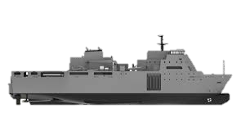
ACTIVOS INSTITUCIONALES
DEFINICIÓN
“Todo recurso asociado a la Información, Material, Instalaciones, Personal, Procesos, Productos, Informaciones, etc.; Y que la Armada ha determinado que deben ser protegidos y por ningún motivo expuestos a personas ajenas a la Institución, debido a que su conocimiento, pérdida, indisponibilidad o divulgación, pondría en riesgo la seguridad nacional, de las operaciones, de la unidad o de las dotaciones”.

Slide 9

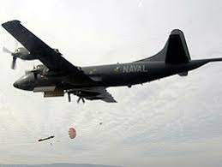
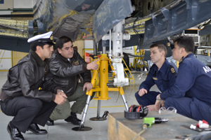
ACTIVOS INSTITUCIONALES
TIPOS DE ACTIVOS:
INFORMACIÓN
Información y documentación en sus múltiples formatos y durante todas las etapas de generación, transporte, intercambio, almacenamiento y destrucción.
Ejemplos: Planes de Guerra, Mensajes Secretos, Laptops con información sensible, etc.
SISTEMAS
Dice relación con sistemas informáticos, de armas o de comunicaciones, entre otros.
Ejemplos: Armamento Menor, Armamento Mayor, Radares, Servidores, etc.
RECURSOS HUMANOS
Se refiere a todo personal calificado y con experiencia, que tiene acceso a información sensible como también aquellos que operan sistemas considerados vitales en la organización.
Ejemplos: Pilotos de Aeronaves, Personal de Operaciones, Personal de Ingeniería, etc.

Slide 10
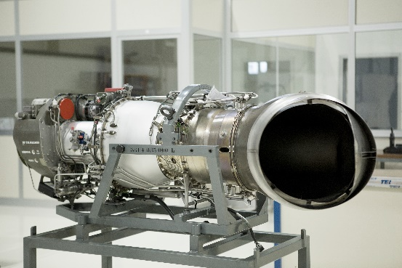
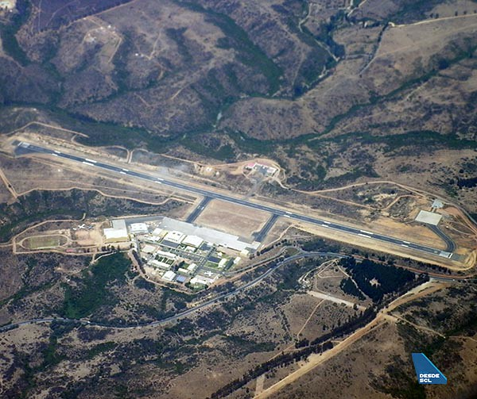
ACTIVOS INSTITUCIONALES
TIPOS DE ACTIVOS:
MATERIAL
Dice relación con todo el equipamiento que es considerado vital para el cumplimiento del rol de la Unidad o Repartición.
Ejemplos: Motores, Generadores, Agua Potable, etc.
INSTALACIONES
Dependencias, Reparticiones, Unidades, Edificios en donde se custodia Material, personal o información de carácter vital para el cumplimiento de la Misión Institucional.
Ejemplos: Pistas, Unidades de Combate, Centros TC, Oficinas de Altos Mandos, etc.

Slide 11

DIFERENCIAS ENTRE INT. Y CONTRAINTELIGENCIA
La Inteligencia se concentra en recopilar y analizar información sobre las amenazas y oportunidades externas, mientras que la contrainteligencia se centra en proteger y defender a una organización de actividades de inteligencia enemigas y otras amenazas relacionadas. Ambas disciplinas son fundamentales para garantizar la seguridad nacional y la protección de información valiosa.

Slide 12
OBJETIVOS DE LA CONTRAINTELIGENCIA
Desarrollar los recursos de seguridad, de recolección y operacionales para explotar las vulnerabilidades de nuestros adversarios y neutralizar sus actividades contra nosotros.
Obtener continuamente desde cualquier fuente disponible, abierta o cerrada, conocimiento detallado acerca de cada actividad de los servicios de Inteligencia foráneos y de grupos adversos, con énfasis, por supuesto, en aquellos que son hostiles y en sus esfuerzos de penetrar e influenciar nuestras instituciones.
Investigar centralizadamente, analizar y diseminar este conocimiento, incluyendo apreciaciones de las amenazas generadas por los entes adversos y sus futuras actividades.
Engañar al adversario con respecto a nuestras decisiones, acciones e intenciones.

Slide 13
OBJETIVOS DE LA CONTRAINTELIGENCIA
Adecuada organización: El componente orgánico del Sistema de Contrainteligencia debe estar fundado en la misión asignada, en las tareas encomendadas, en el ámbito en que le corresponda actuar y, principalmente, en las posibilidades y recursos del enemigo que se deba contrarrestar.
Funcionamiento: El sistema de funcionar sobre la base de métodos y procedimientos precisos, claramente definidos y flexibles y de medidas lógicas racionalmente planificadas y hábilmente ejecutadas.
Sorpresa: La actuación de los recursos de Contrainteligencia debe ser imprevisible, de manera que el adversario permanezca desapercibido y no pueda, o no alcance, a contrarrestar las acciones en su contra.
La rapidez, variedad y flexibilidad de los métodos y procedimientos y el secreto de las operaciones, son factores determinantes y decisivos para lograr la sorpresa.

